Slide 1
Возмездие Яндекс бота
Гажонов Андрей; Мыслин Андрей

Slide 2
Идея
Мы придумали нашу идею игры где – то в конце января

Slide 3
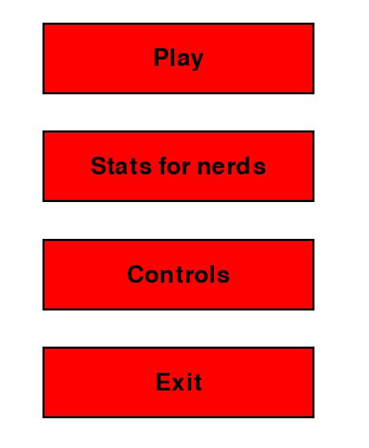
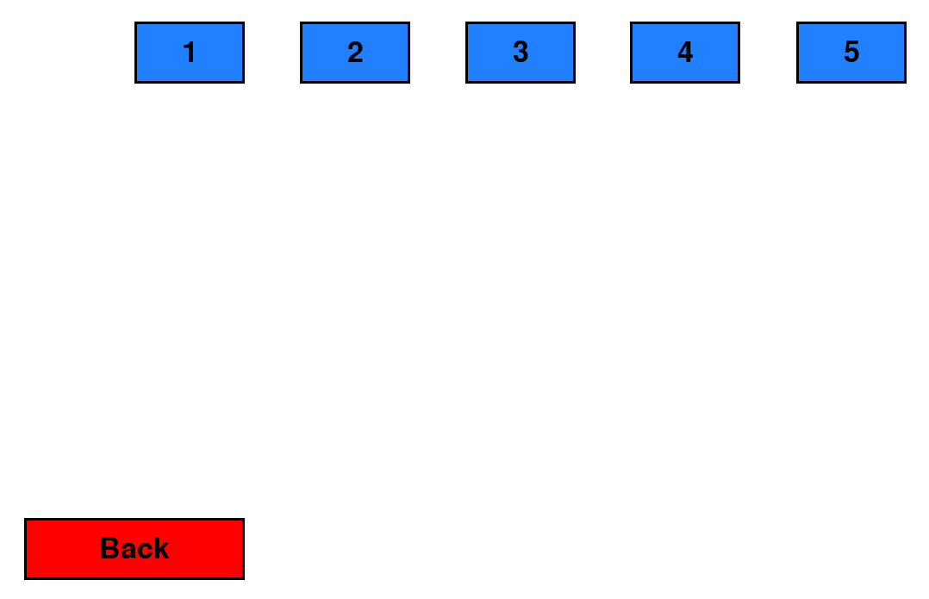
Кадры из игры
Меню
Выбор уровня

Slide 4
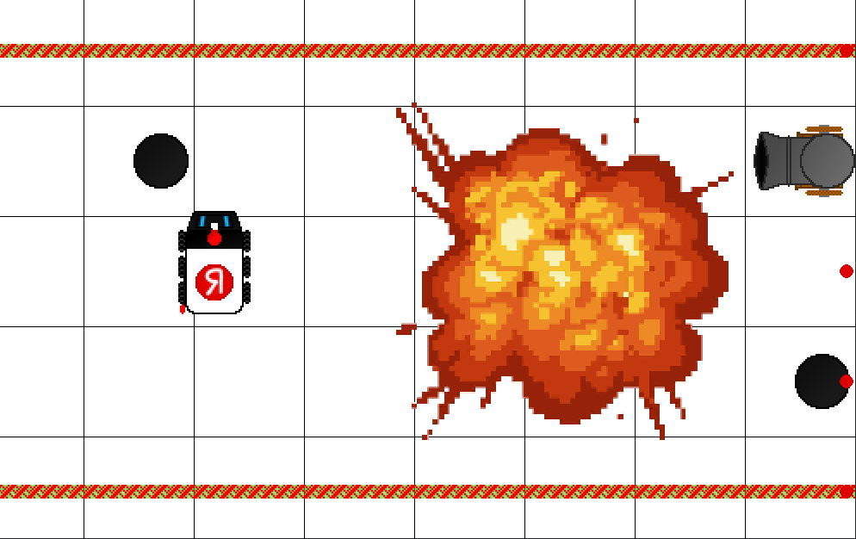
Кадры из игры
Пятый уровень.
На картинке видны Лазеры, взрыв, ядра, пушка и красные точки, показывающие пушки за экраном

Slide 5

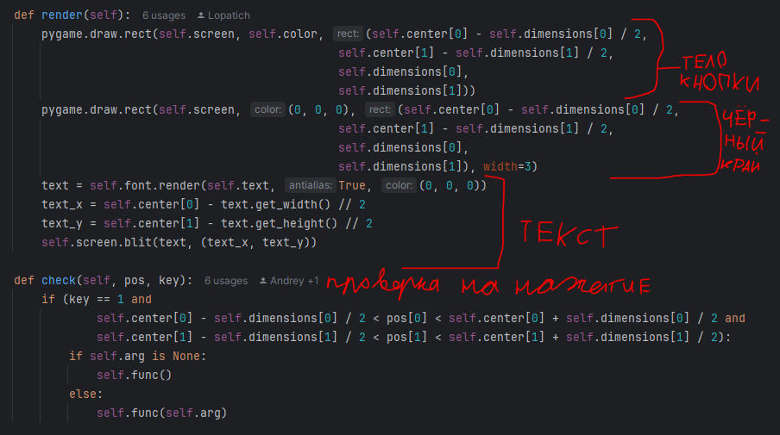
Кнопки

Slide 6
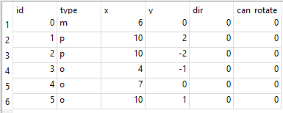
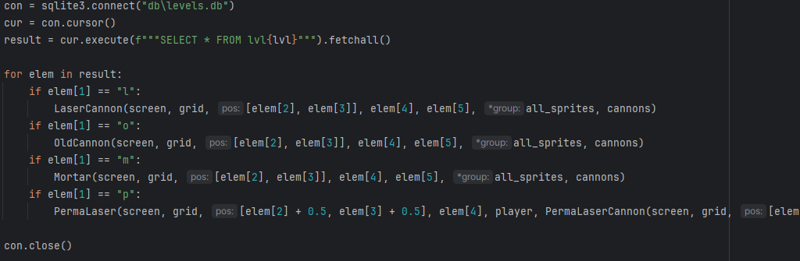
Загрузка уровней

Slide 7
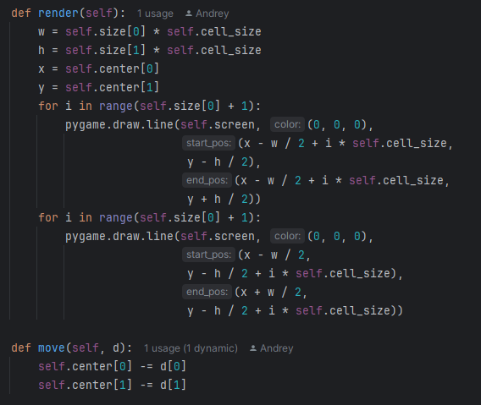
Игровая сетка
Выводится большим количеством линий
Может двигаться

Slide 8
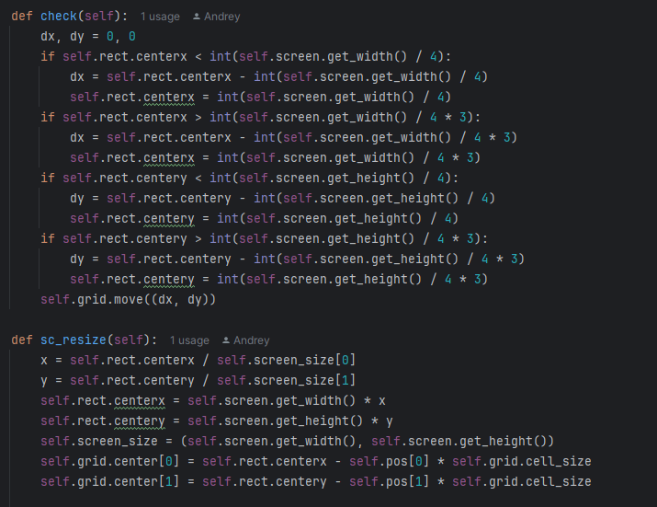
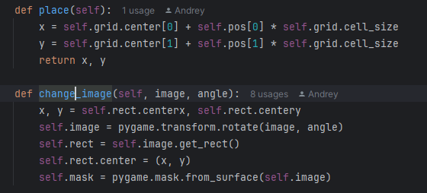
Движение игрока
Методы place(), move(), check(), sc_resize(), change_image()

Slide 9
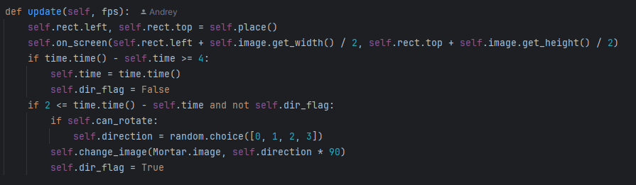
Пушки

Slide 10

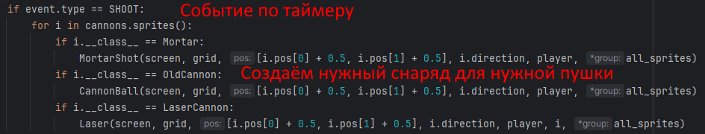
Выстрелы пушек

Slide 11
Улучшения игры
Добавить ещё уровней и пушек
Добавить другие режимы игры
Добавить игровую валюту и разные косметические предметы

